Slide 1
Развитие муниципальной службы в городском округе город Мегион на 2014 – 2020 годы
Координатор –управление по вопросам муниципальной службы и кадров администрации города Мегиона
Исполнители - Администрация города Мегиона Муниципальное казённое учреждение «Служба обеспечения»

Slide 2
Цели и задачи муниципальной программы
Цель -
Задачи -
формирование высококвалифицированного кадрового состава муниципальной службы, обеспечивающего эффективность муниципального управления в городе Мегионе
повышение профессиональной компетентности муниципальных служащих и лиц, включенных в кадровый резерв и резерв управленческих кадров городского округа город Мегион

Slide 3
Целевые показатели муниципальной программы
№ п/п | Наименование показателей результатов | Ед. изм. | Значения показателей по годам
 |  |  | 2018 год | 2019 год | 2020 год
1 | 2 | 3 | 4 | 5 | 6
1 | Количество муниципальных служащих, повысивших квалификацию в соответствии с потребностями в рамках Программы | чел. | 20 | 20 | 20
2 | Количество муниципальных служащих, включенных в кадровый резерв администрации города, повысивших квалификацию | чел. | 4 | 3 | 4
3 | Увеличение доли муниципальных служащих, повысивших квалификацию (от общей численности) | % | 10 | 10 | 10
4 | Увеличение доли муниципальных служащих, включенных в кадровый резерв администрации города (от общей численности, входящих в кадровый резерв) | % | 6 | 5 | 7

Slide 4
Основные мероприятия муниципальной программы
№ п/п | Мероприятия программы | Ответственные исполнители | Источники финансирования | Финансовые затраты на реализацию
 |  |  |  | (тыс. руб.), годы
 |  |  |  | 2018 год | 2019 год | 2020 год
1 | 2 | 3 | 4 | 5 | 6 | 7
1 | Профессиональная переподготовка, повышение квалификации муниципальных служащих и лиц, включенных в кадровый резерв администрации города Мегиона | Администрация города Мегиона МКУ «Служба обеспечения» | федеральный бюджет | - | - | -
 |  |  | бюджет автономного округа | - | - | -
 |  |  | местный бюджет | 460 | 460 | 460
2 | Участие в семинарах, конференциях и других мероприятиях по вопросам, входящим в компетенцию органов местного самоуправления, за пределами города Мегиона | Администрация города Мегиона МКУ «Служба обеспечения» | федеральный бюджет | - | - | -
 |  |  | бюджет автономного округа | - | - | -
 |  |  | местный бюджет | 40 | 40 | 40

Slide 5
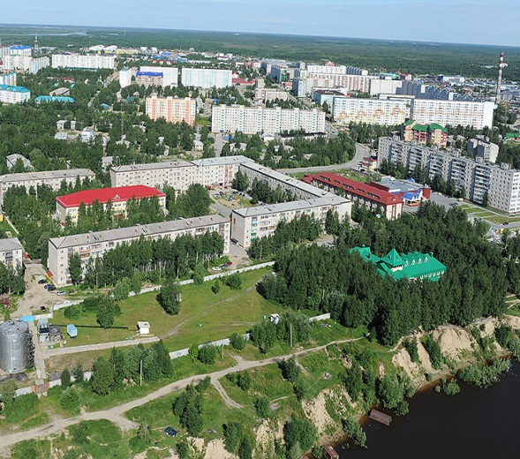
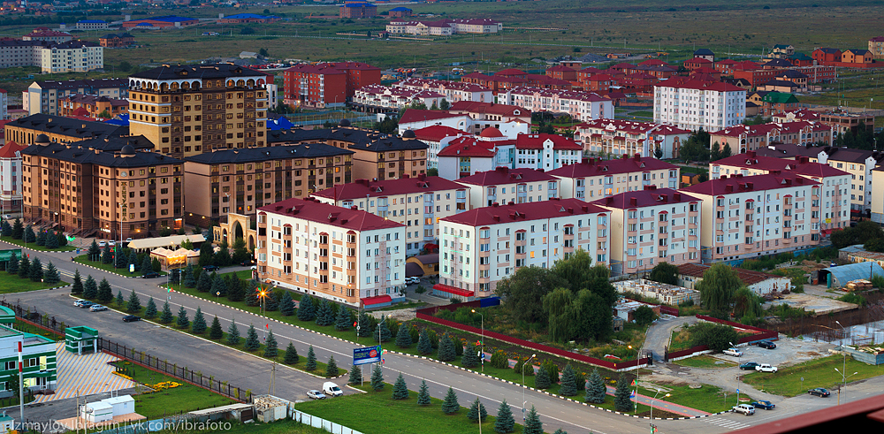
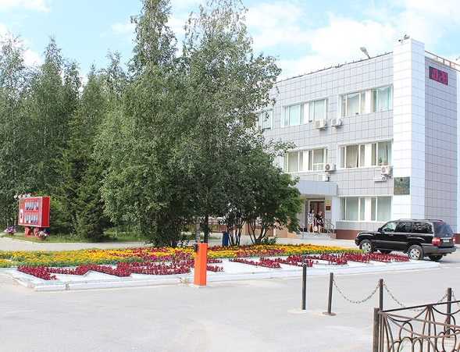
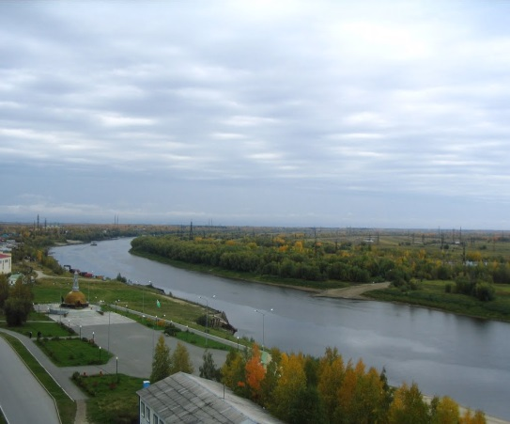
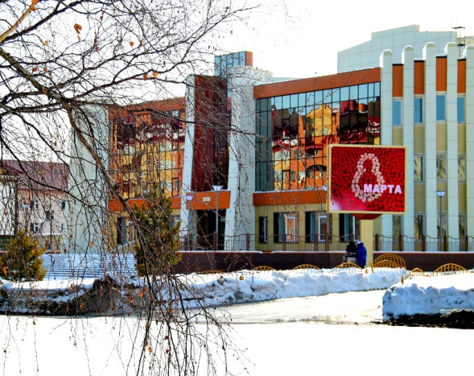
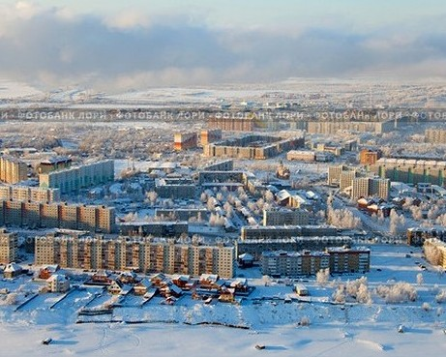
СПАСИБО ЗА ВНИМАНИЕ!

